Slide 1
读书笔记
每天最重要的
2小时
《
每天最重要的
2小时
》
乔西 · 戴维斯 著

Slide 2
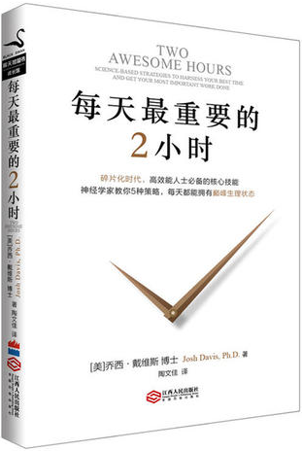
https://www.youyedoc.com/
图
书
简
介
关于本书
该书从生理角度出发，应用5种策略使人更高效，以应对每天的繁忙任务。这是精力管理的进阶，看似简单甚至是常识，却往往被忽略。
乔西·戴维斯 博士
布朗大学机械工程学士、哥伦比亚大学心理学博士，现任职神经领导力研究院研究总监暨首席教授。他的学术研究主要侧重“体现认知”、情绪调节以及情绪神经学。

Slide 3
核
心
观
点
每天如何创造最佳状态去进行
短时（2小时）高效的工作
1、有意识地选择要做的事情：
花5分钟思考什么任务最需要完成，胜过花1小时做不重要的事情
2、管理你的情绪和心理能量：
用最好的心情和清醒的头脑去完成最关键的工作，胜过平庸地做完所有事情
3、不要害怕分心：
让大脑适当地分心、走神，有助你继续高效完成重要的工作
4、掌握饮食和运动的诀窍：
食物和运动可以让你的身体状态变得更好
5、让工作环境为你服务：
了解光线、噪音、杂物是如何影响头脑的，帮助你减少干扰

Slide 4

0 1
认清最重要的事

Slide 5
#在日常工作中，认清最重要的事#
大部分时间我们都处于自动模式
感觉、思维、行为按照无意识的常规程序进行
对许多行为习以为常且相当熟练，缺乏有意识的监控
自
动
模
式
V S
意识到每天的关键时刻
当你完成或中断任务时的关键点
决定自己如何度过接下来的时间
抉
择
点

Slide 6

#充分利用抉择点的诀窍#
不要陷入紧急误区
重要
不紧急
重要
紧急
1、珍惜每一个抉择点
2、提前为抉择点做好相应计划
3、不要草率地开始一项新任务
不重要
不紧急
不重要
紧急

Slide 7
#结论#
能否实现高效两小时，取决于你能否做出正确的有意识的决定
抉择点不可多得，应该审慎利用

Slide 8
0 2
管理你的心理能量

Slide 9
心
理
能
量
恰当的情绪和心理能量储备
能够帮我们解决和应对眼前的情况
优先完成
最重要的工作
把杂事放在
一天的后半段
把待办分为
重要的/ 创新的/ 其他
不要把所有决定留到第二天
要事优先
合理分配
明辨本末
预则先立

Slide 10
如何快速补充心理能量？
深呼吸
大笑
打盹
让你的效率达到最大化

Slide 11

做事之前限定时间，明确目的
借助番茄钟专注重要任务
脑子疲惫时，深呼吸，出去走走

Slide 12
0 3
无须对抗分心也能
更专注

Slide 13
主
动
走
神
走神利于搞定复杂问题
和需要创造性才能解决的麻烦
奉旨走神
觉察注意力
欣赏墙上的画、房间里的植物……
整理你的桌面，把桌子擦干净……
听歌曲用到了哪些乐器……
不对自己的情绪等身心现象作价值判断
有耐性地与它们和平共处
相信自己的智慧与能力

Slide 14
04
掌握饮食和运动的诀窍

Slide 15
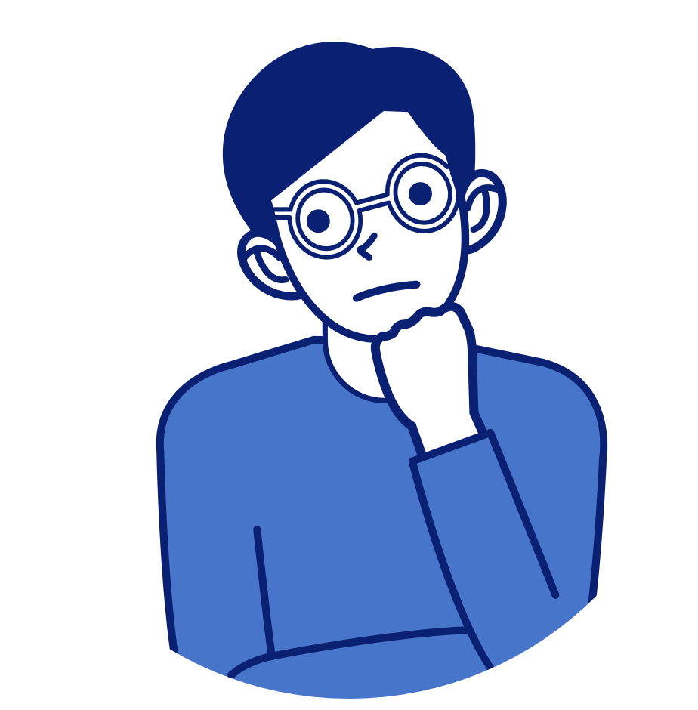
运
动
加
成
如果你觉得没办法集中精神
动起来吧！
注意力更加敏锐，做事反应速度更快
增强大脑的自我控制功能
增强积极的情绪和感受
尤其是对精神状态有显著的即刻调节效果
！
Cool

Slide 16
饮
食
加
成
合理饮食
帮你把身体调整到最佳状态
每一两个小时或
运动完喝一次水
富含碳水的零食
帮你迅速提高脑力
当你非常忙的时候
坚果也是不错的食物
不要吃一顿全是
碳水化合物的饭

Slide 17
0 5
让工作环境为你服务

Slide 18
反
客
为
主
学会利用周围的环境
好让自己能够在最佳状态下工作
声音
光线
断断续续的讲话声
最令人难以听而不闻的一种声音
明亮的光线
机警程度、注意力集中程度、思考的清晰度
工作表现和睡眠质量上都有所提升
白噪声
一种无法形容的、存在于背景中的轰鸣声
暗淡的光线
会激发更多的创造力
但会损害人们的专注力和逻辑思考

Slide 19
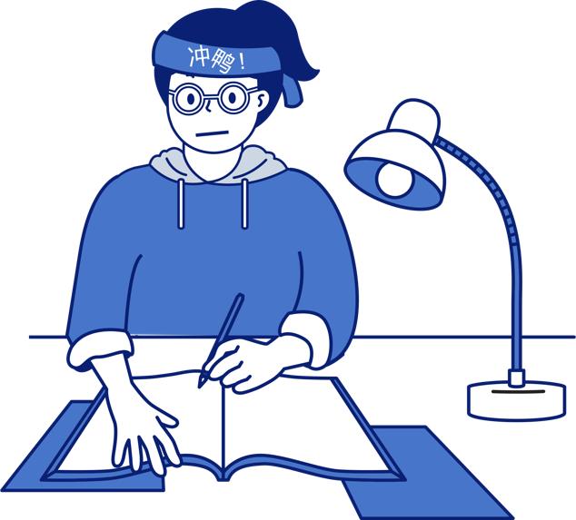
改
造
空
间
通过以下方法对自己的
办公区域做出改变
清理杂乱无章的东西
把电话、水杯等放到桌子的四个角，当你拿它们的时候就必须伸展身体
不要在桌子边坐太久
让你的工作空间变得个性化，尤其推荐摆放点植物或者风景画
笔记作者：蒸鱼
模板参考：iSlide（SsGuanzxX 菠萝煮茶）

